Slide 1





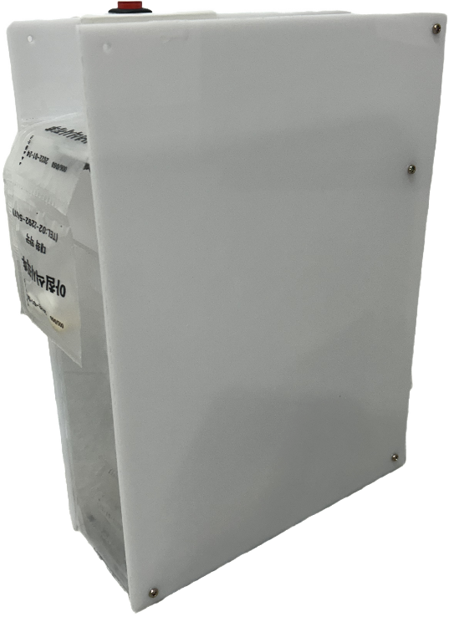

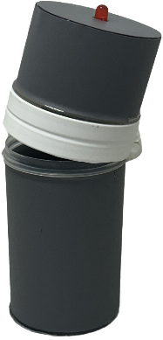
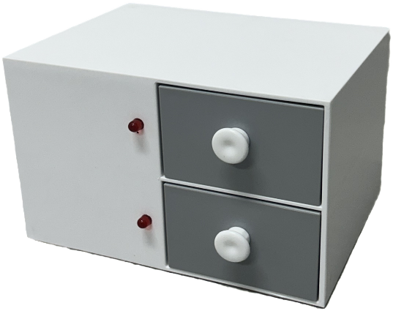





Home
아침
오늘의 복약일지
아침
알림 시간 : 8:00(식후)
복약기 : -
부작용 : 속쓰림
점심
알림 시간 : 12:00(식후)
복약기 : -
부작용 : -
저녁
알림 시간 : 7:00(식후)
복약기 : -
부작용 : -
약 복용자들을 위한 편리한 스마트 제품 & 서비스
스마트 약 비서
삐약이
홈
복약일지
처방전
더보기

Slide 2

1.
기존 약통 분석
AI
Cure
- 약과 복용하는 모습을 카메라로 직접
촬영하여 복약 유무 체크
- AI를 이용해 분석 후 의료기관으로 전송
- 휴대성이 강조된 스마트 약통
- 적외선 센서를 이용해 약의 유무를 체크하여
알림 제공
가시안
분류별 | AICure | 가시안 | 삐약이
사용자 공유 기능 | Ｘ | Ｘ | ○
처방전 인식 기능 | Ｘ | Ｘ | ○
수용가능한 약 | 복약기 X | 알약,조제약 | 알약, 조제약, 시럽약 〮〮
알림 기능 | ○ | ○ | ○
복약기 사용 횟수 | 복약기 X | 2~3일분 | 30일 분 이상

Slide 3



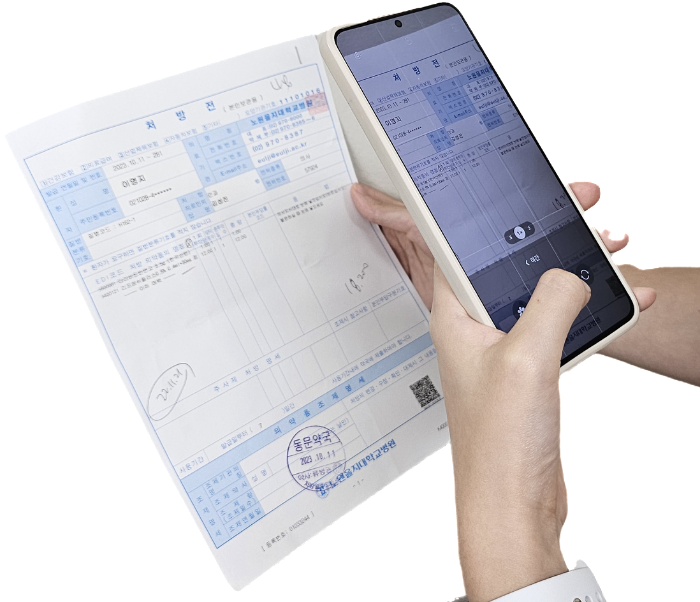


2.
이용방법
START
처방전 등록
핸드폰 촬영(OCR)으로
쉽고 빠르게
처방전 정보를 앱에 등록
약 복용 알림&재알림
앱과 기기에서 알람이 울리고
복약기가 자동으로
복용 여부를 판단해
재알림 및 기록
복용 후 부작용 입력
복약 이후에 나타나는 증상을 간편하게 기록
복약일지 공유
의사, 보호자와 복약 이력을
공유하여 관리

Slide 4
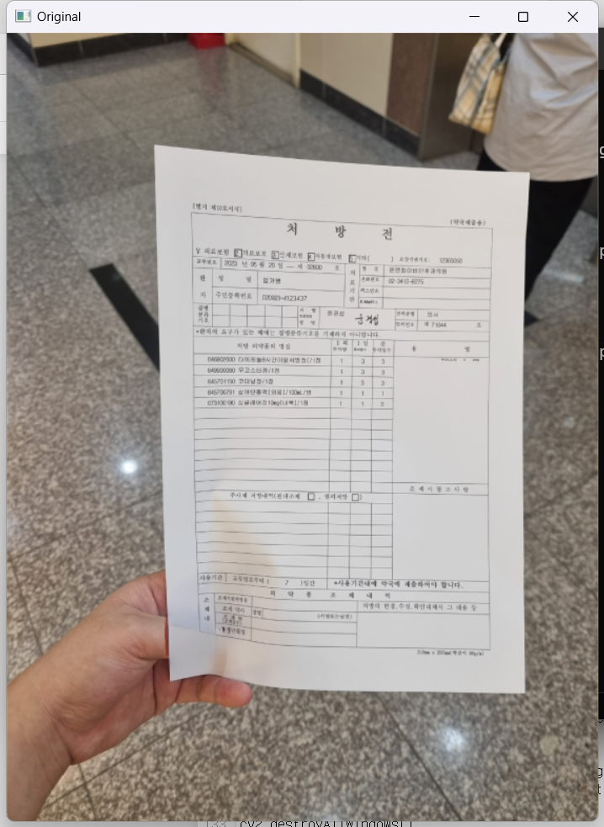
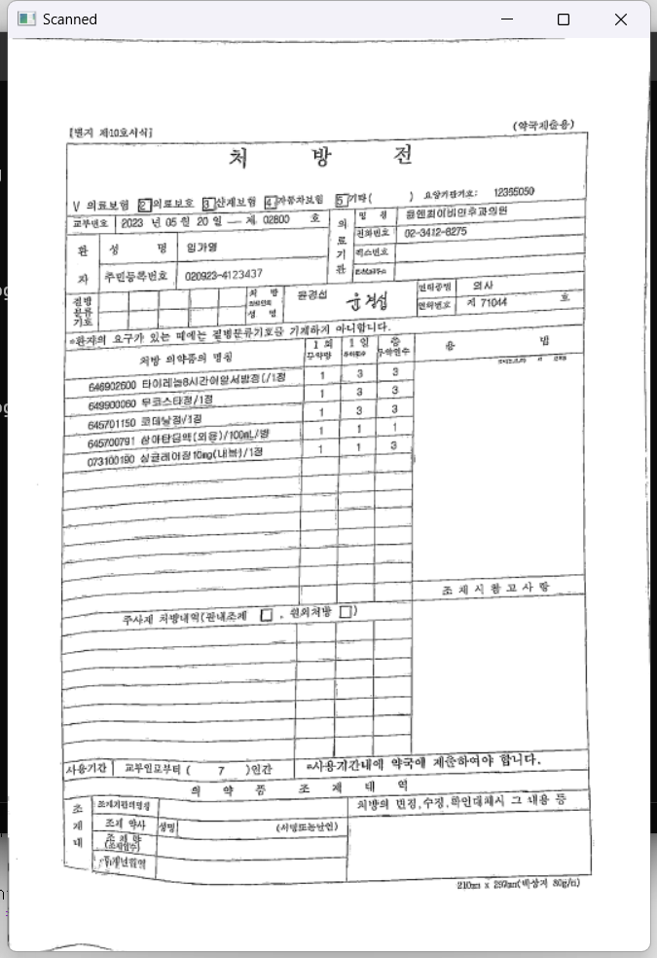
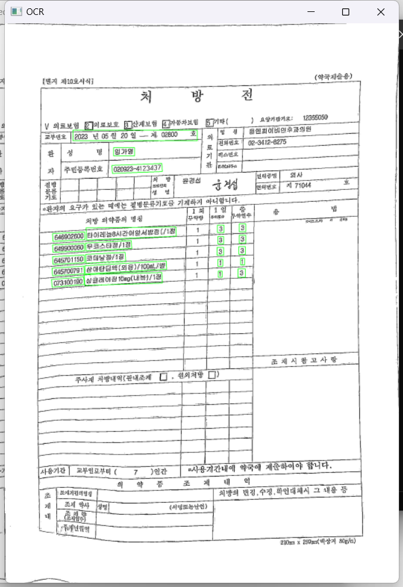
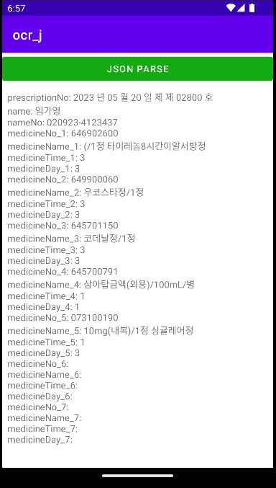
3.
처방전 OCR –Naver Clova API + Python

Slide 5
4.
이용방법
START
처방전 등록
핸드폰 촬영(OCR)으로
쉽고 빠르게
처방전 정보를 앱에 등록
약 복용 알림&재알림
앱과 기기에서 알람이 울리고
복약기가 자동으로
복용 여부를 판단해
재알림 및 기록
복용 후 부작용 입력
복약 이후에 나타나는 증상을 간편하게 기록
복약일지 공유
의사, 보호자와 복약 이력을
공유하여 관리

Slide 6
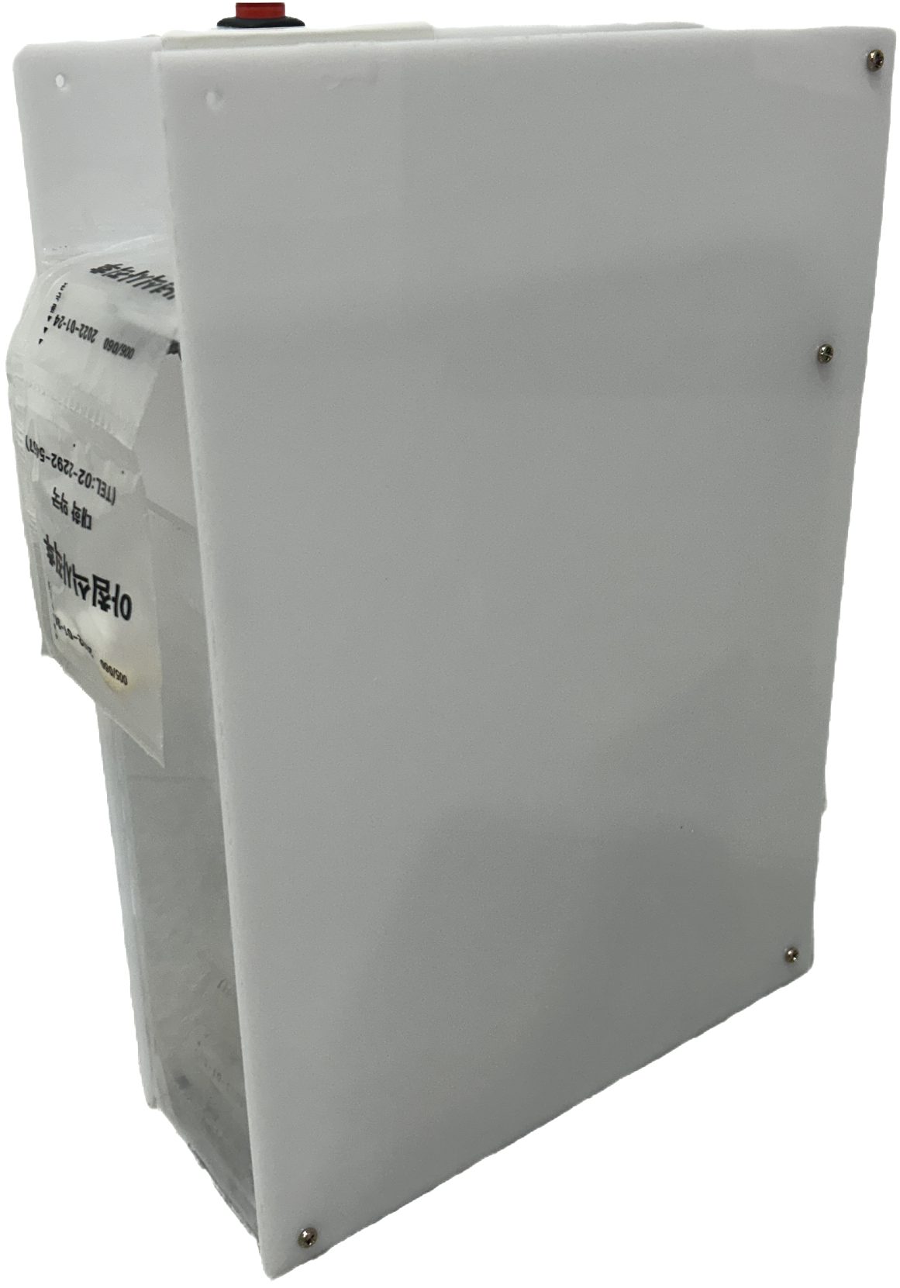

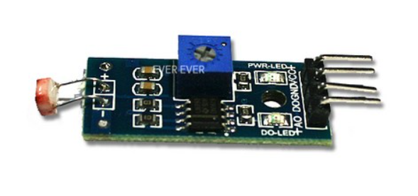
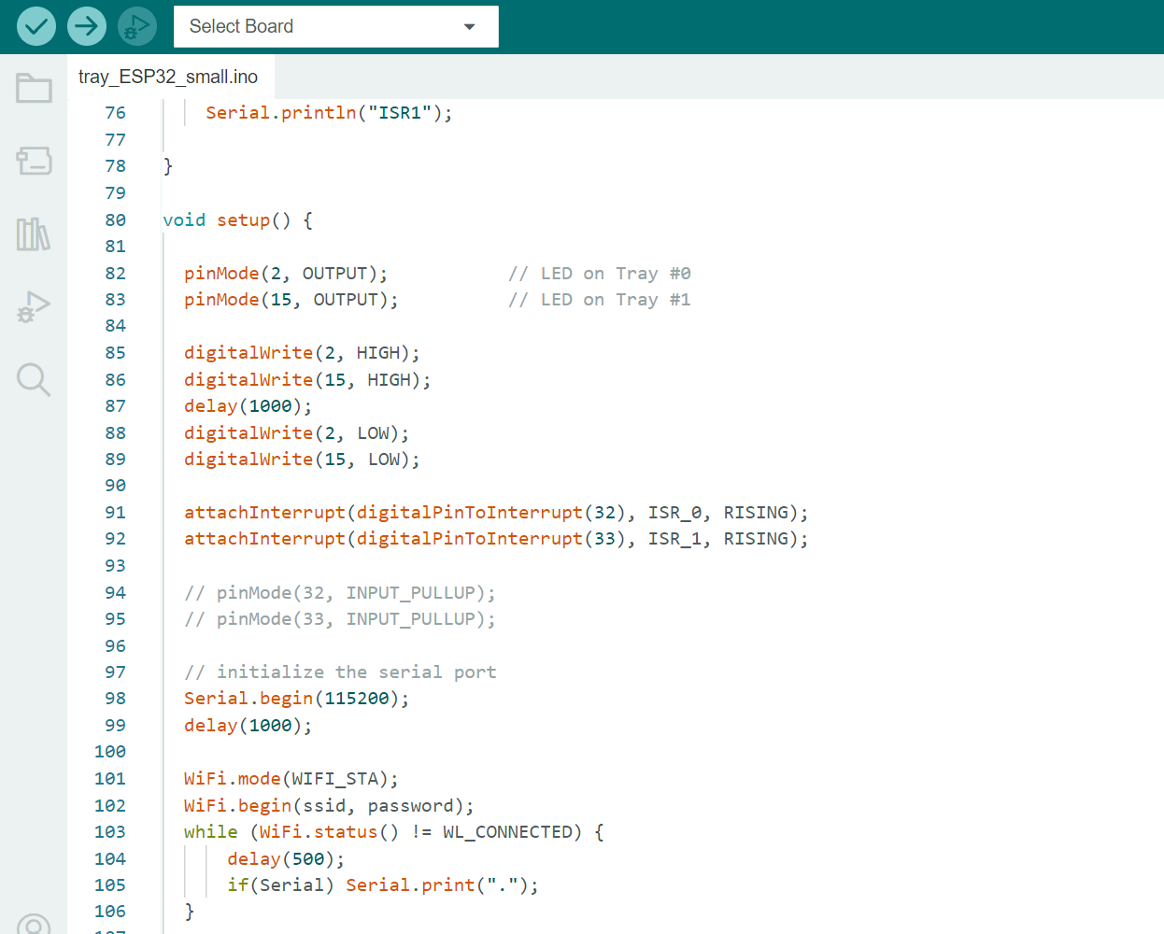
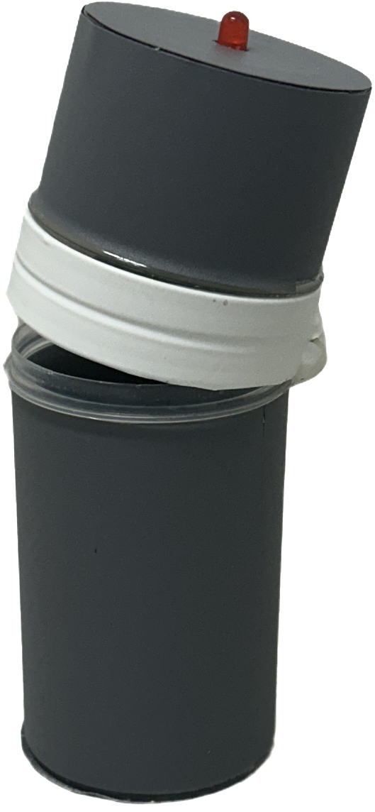
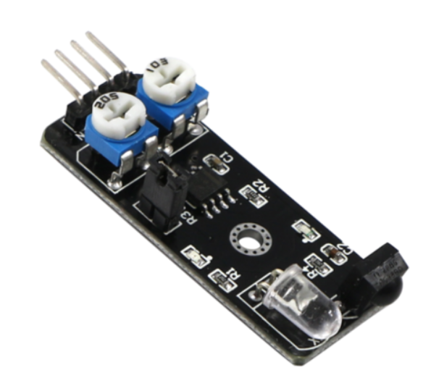

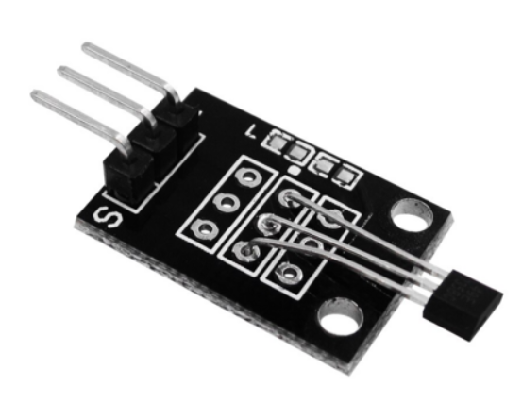
5.
센서 – esp32
근접센서
조도센서
마그네틱 센서

Slide 7
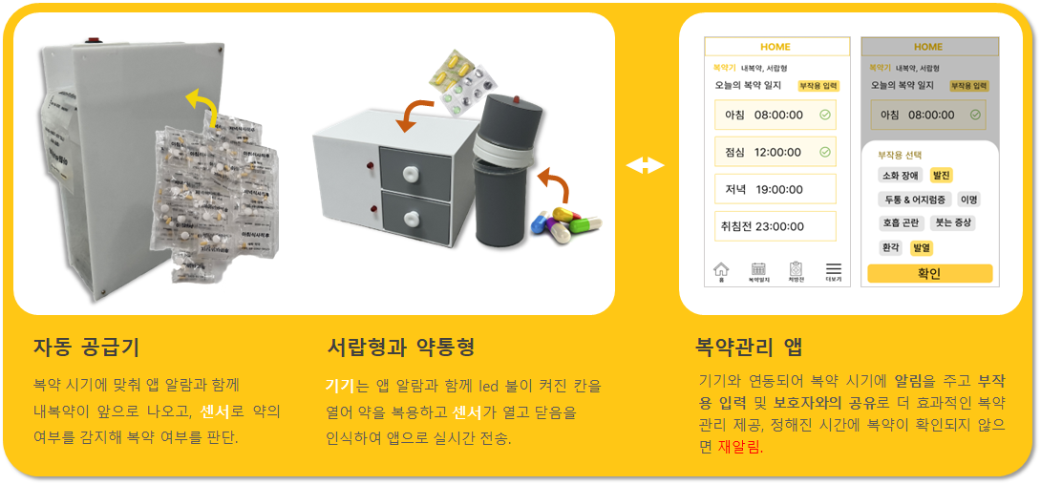
6.
제품

Slide 8
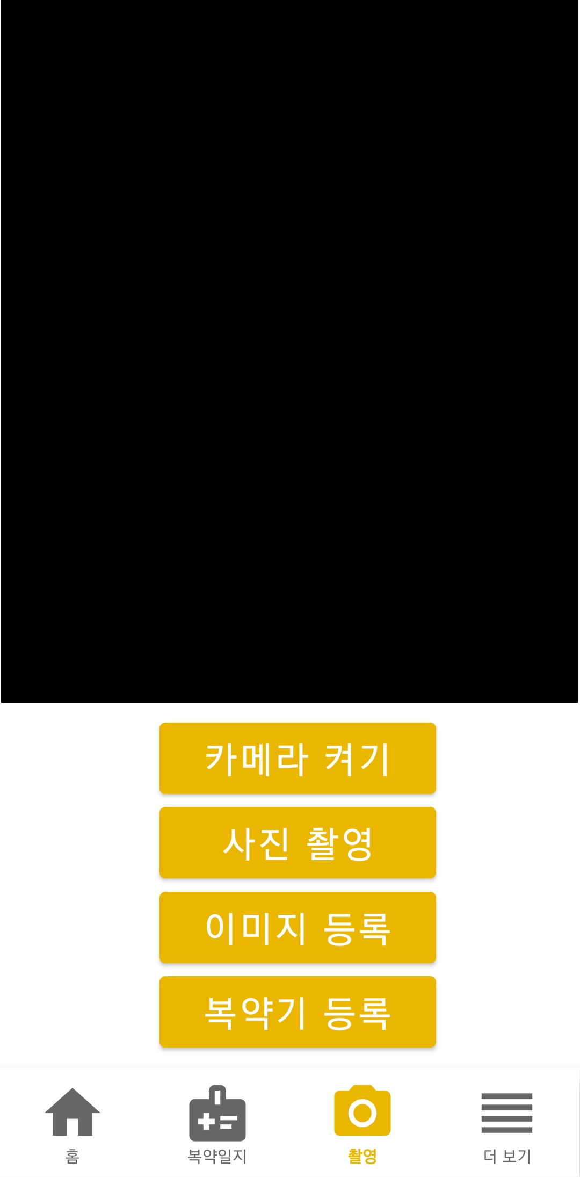
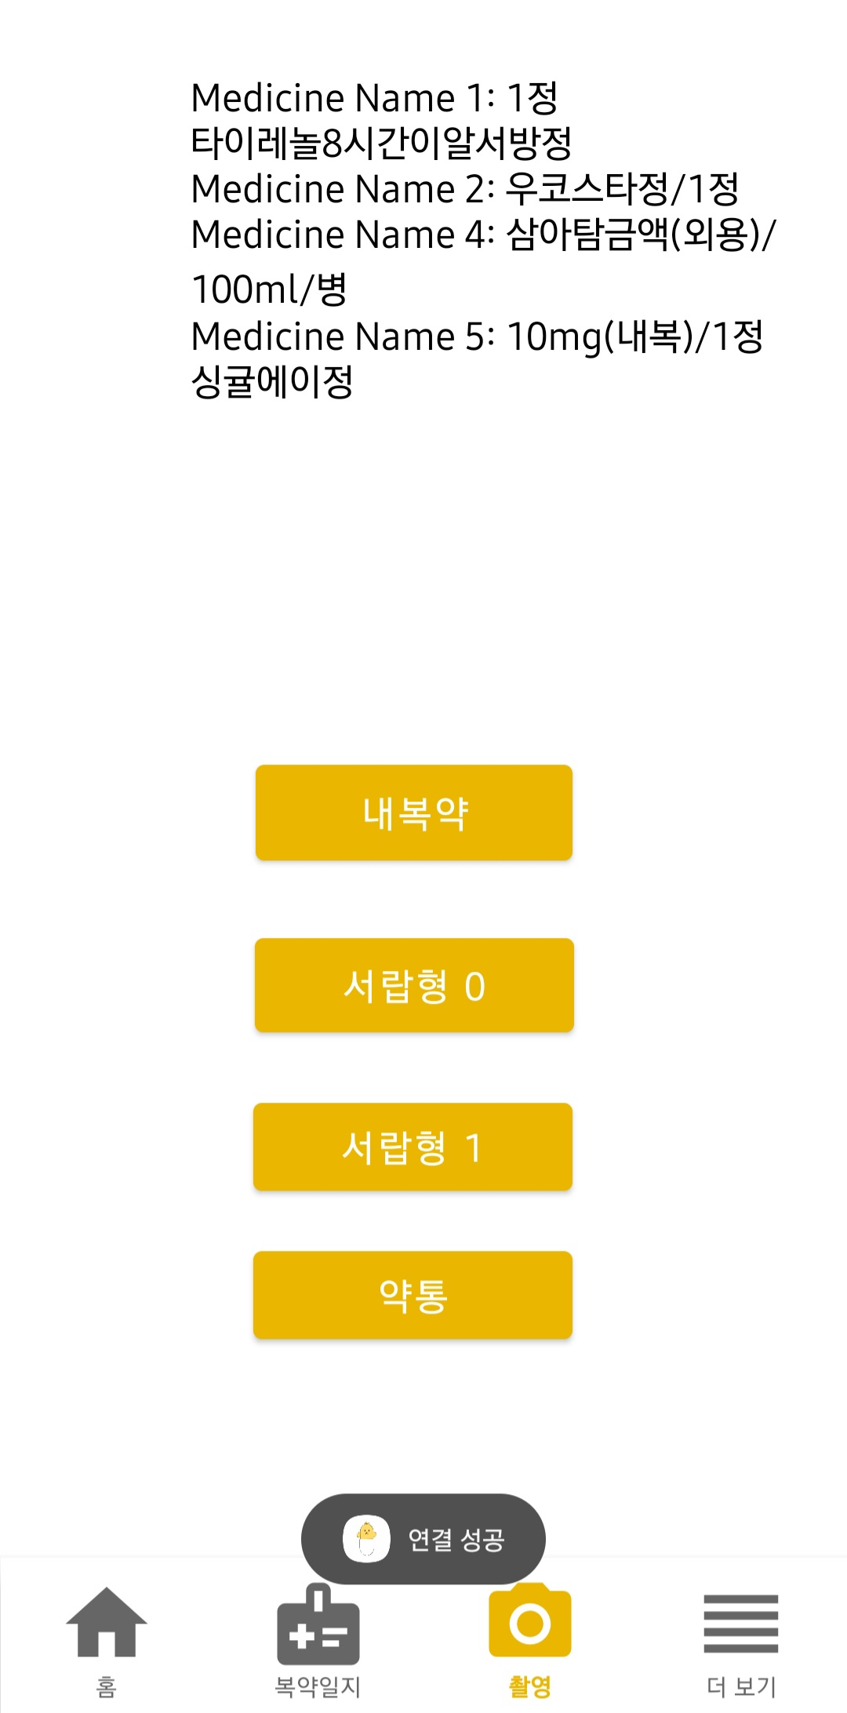
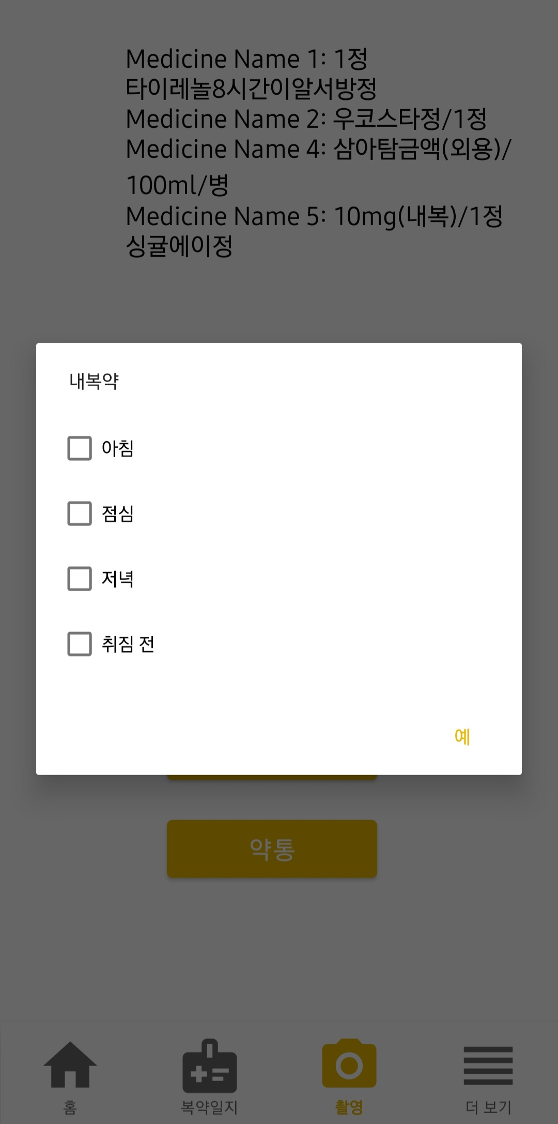
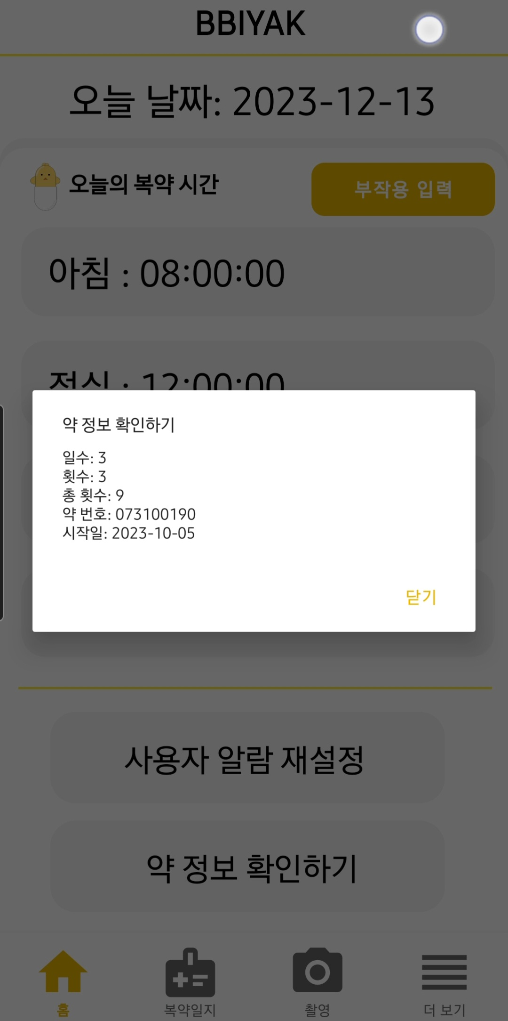
7.
앱

Slide 9
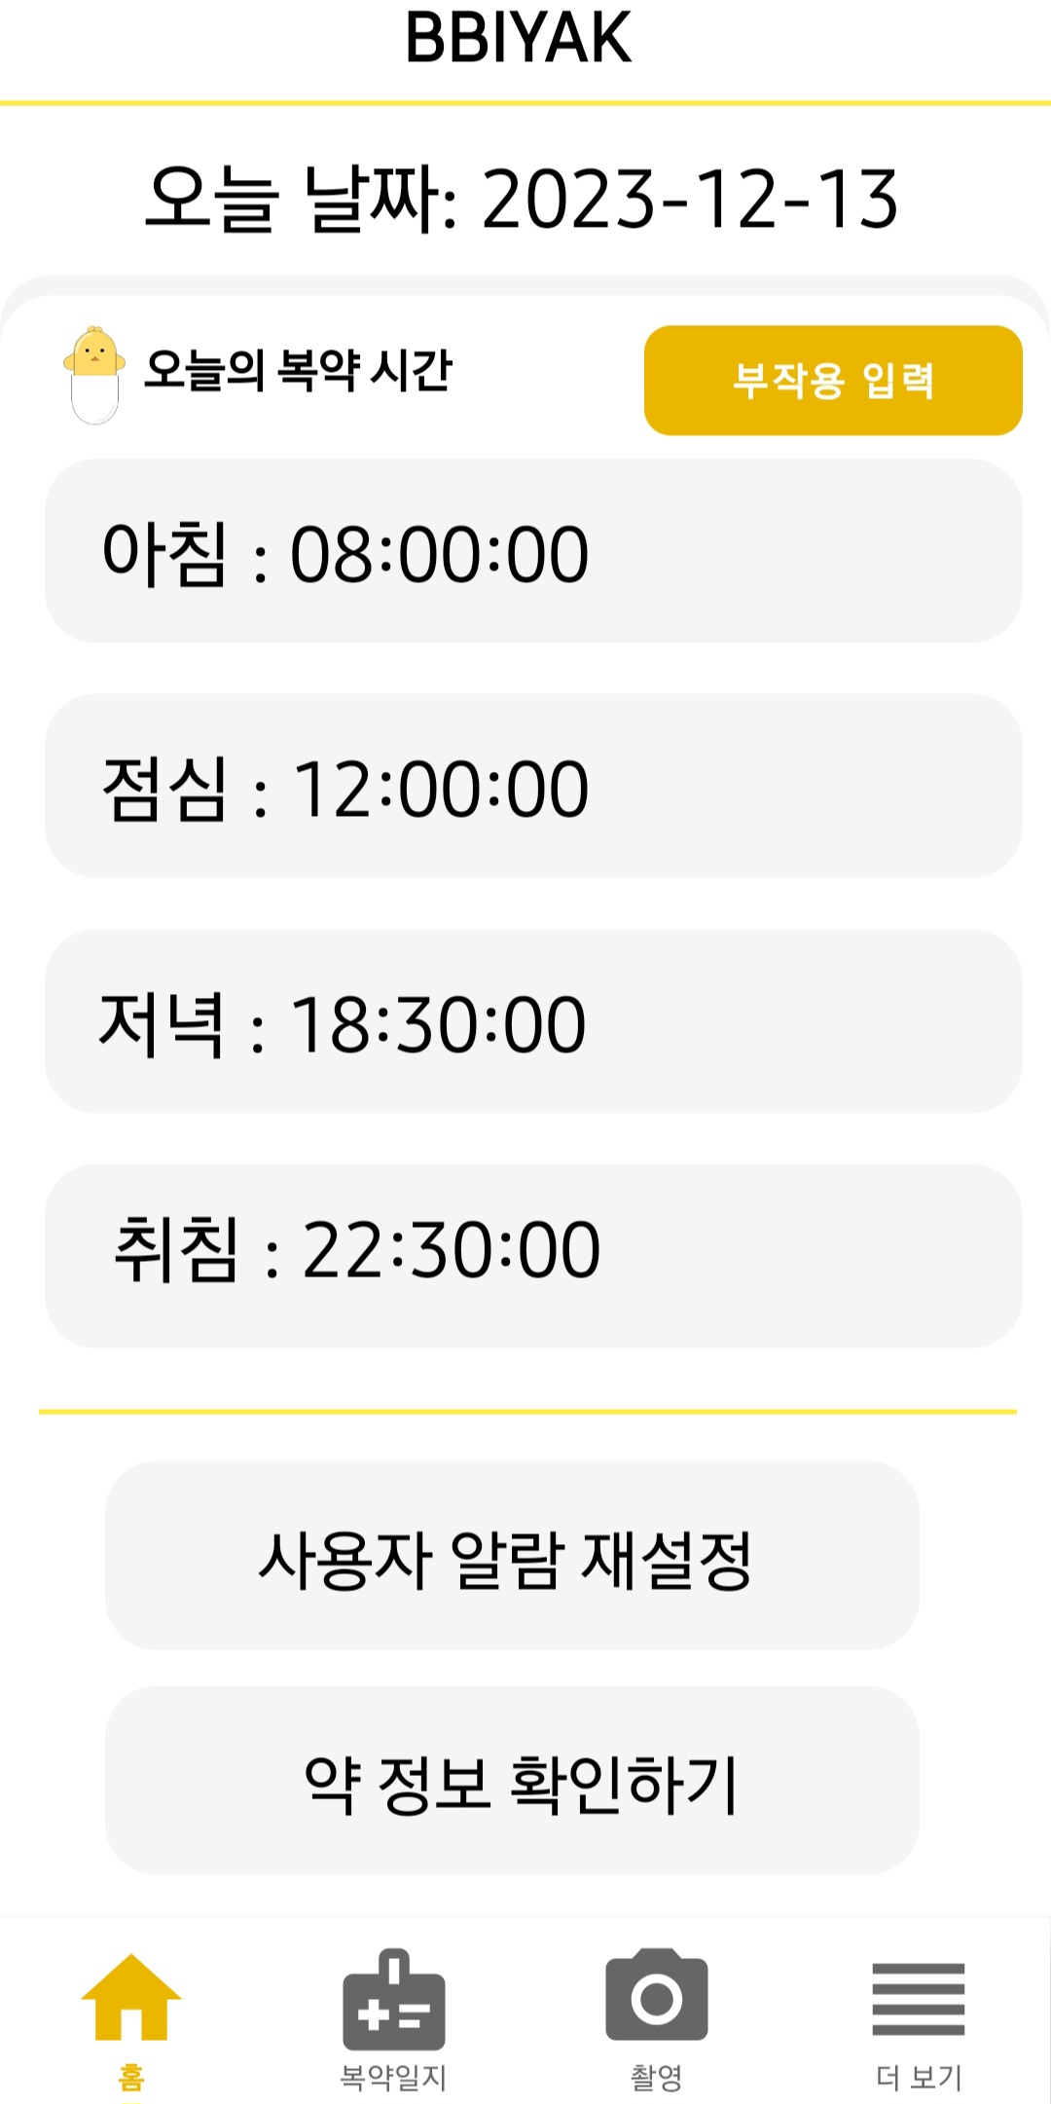
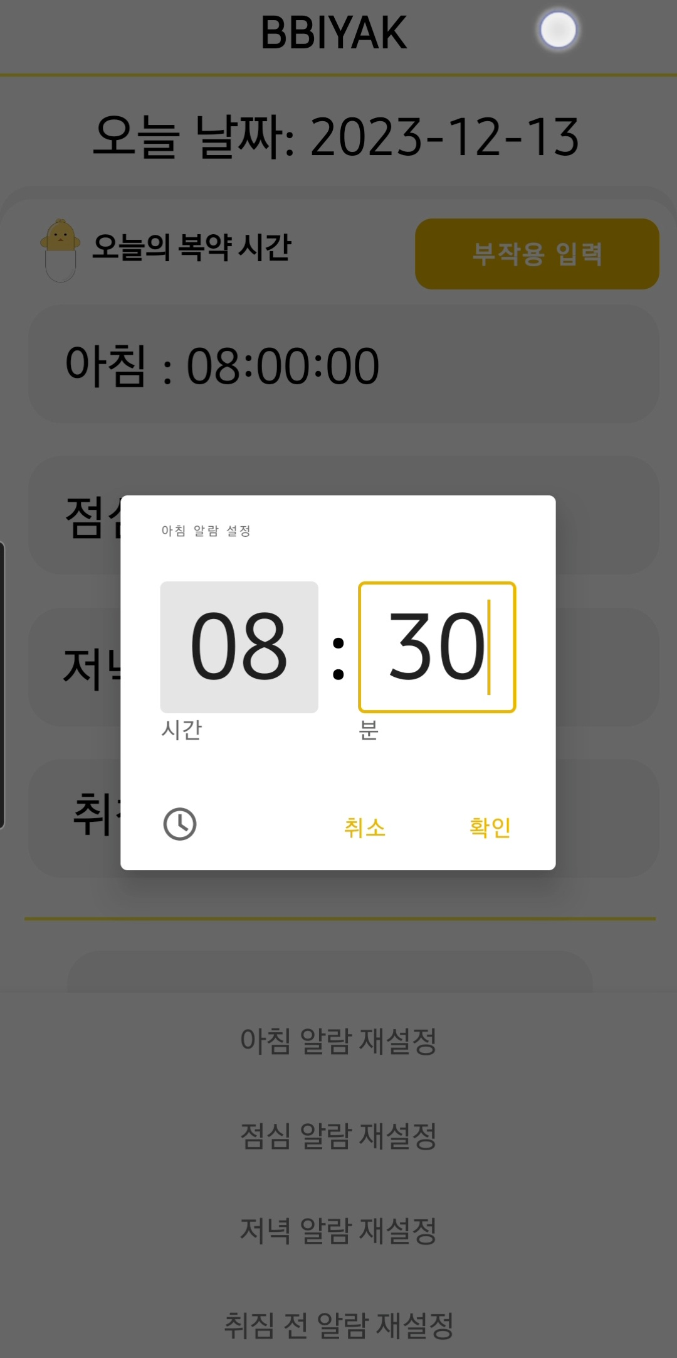
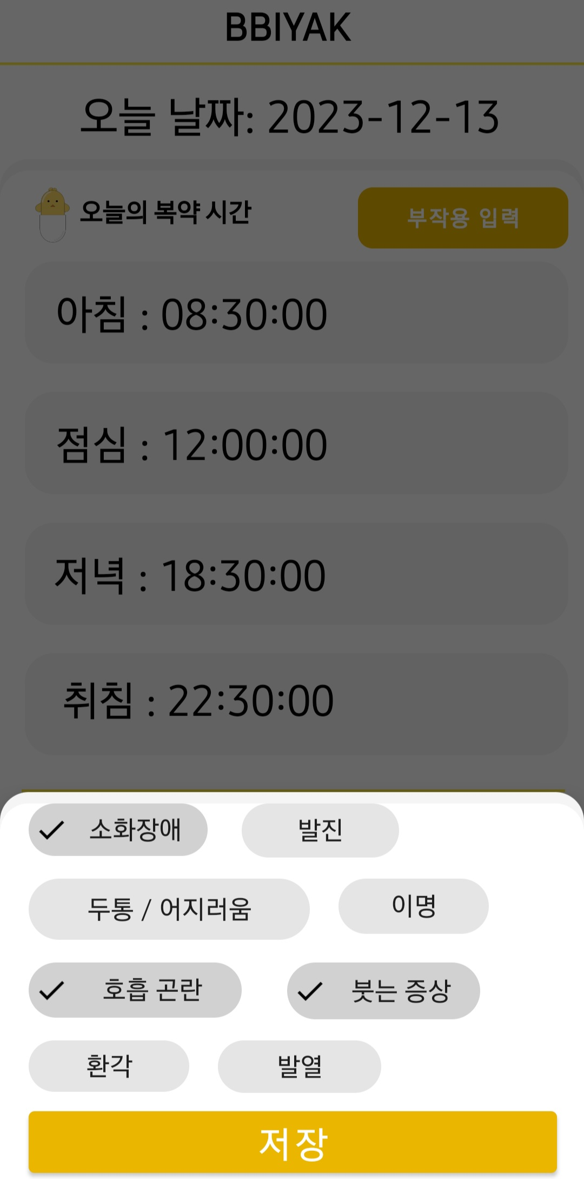
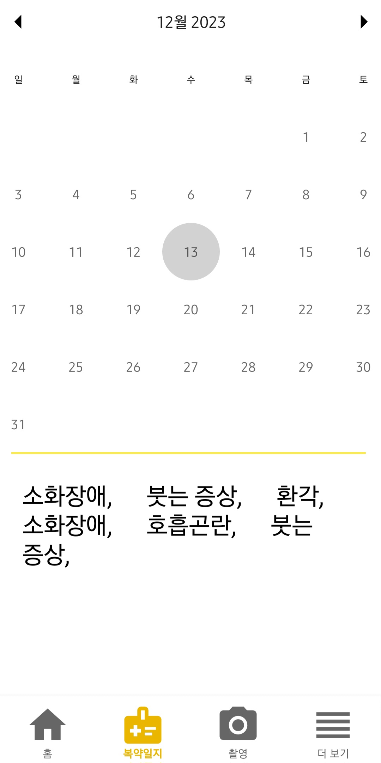
8.
앱

Slide 10
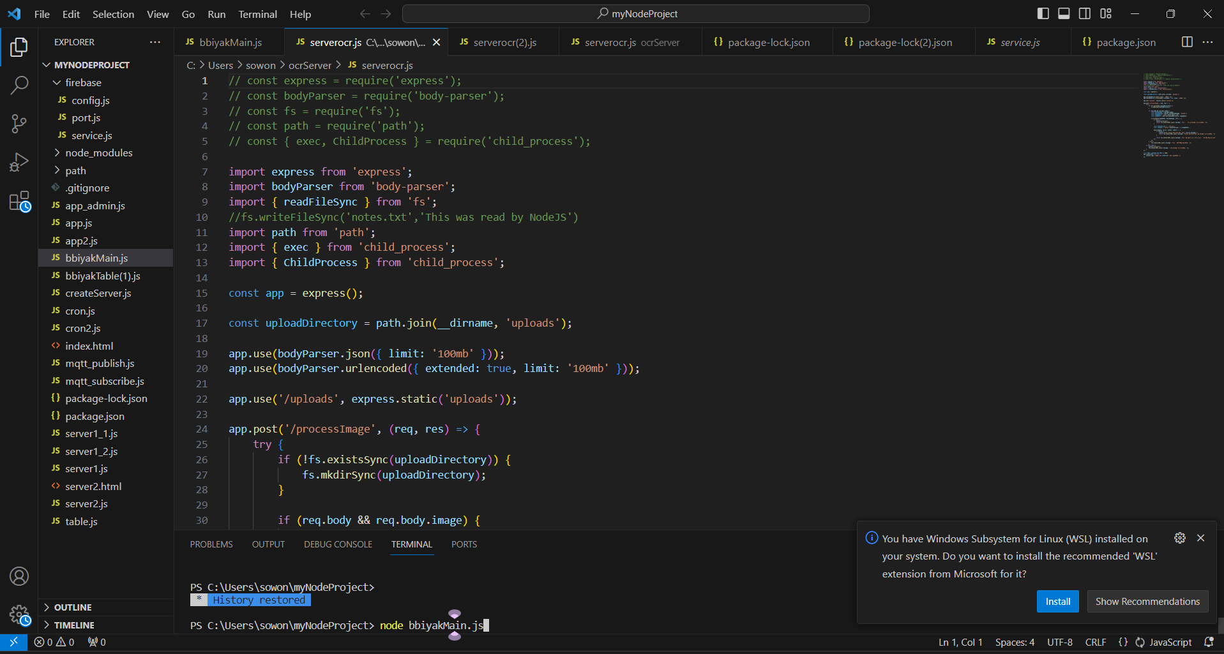
9.
서버 – node.js

Slide 11
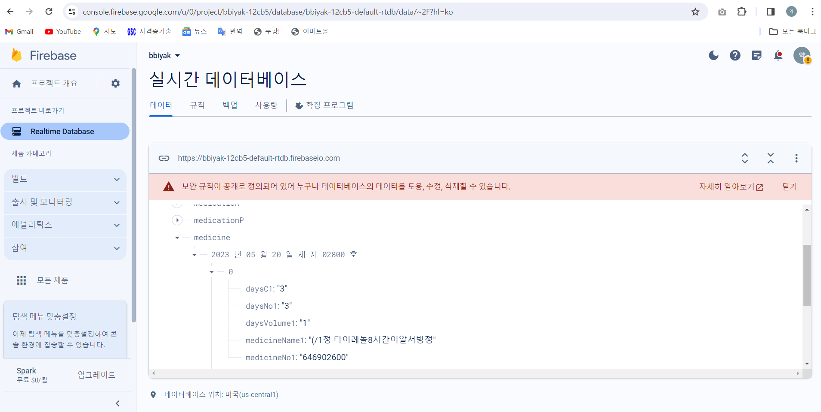
10.
데이터베이스 – Firebase

Slide 12



도입효과
사용자가 신경을 쓰지 않아도
철저한 복약 관리가 가능하고
저렴한 대여료로 부담 없는
사용이 가능해 사용자 증가
복약 불순응으로 인한
추가적 의료비와
보험료 상승을 막고
낭비되는 의약품의 양을 줄임
심각한 환경 오염을
일으키는 폐의약품 감소
01
확실하고 편한 복약 관리
02
의약품 낭비
&의료비 감소
03
환경 오염 문제 개선

Slide 13
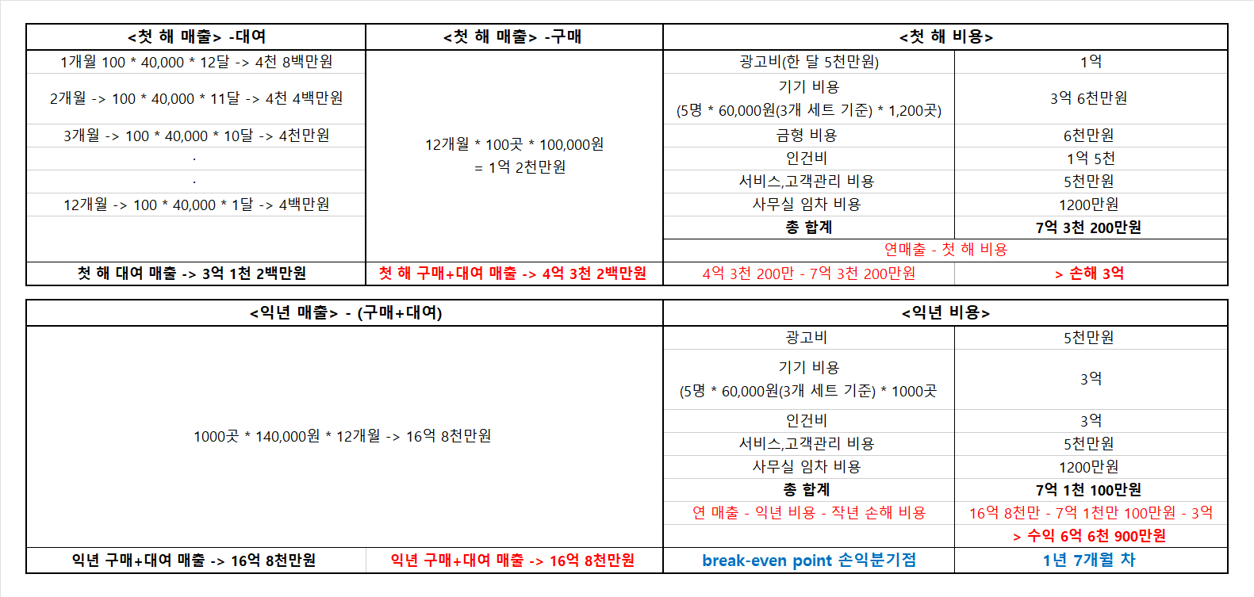
사업 전략
판매
휴대형 약통 : 23,000원
서랍형 약통 : 28,000원
자동 공급기 : 50,000원
대여료
휴대형 약통 : 2,000원 /월
서랍형 약통 : 3,000원 /월
자동 공급기 : 8,000원 /월
온라인 판매, 앱 내 광고, 약국으로부터의 수수료를 통한 삐약이의 수입

Slide 14
창업 준비 자금소요 및 조달계획
자금소요
약통과 앱 구현 제작비
협력기관에 마케팅용 샘플 제공 및 홍보비
조달계획
본교 학생 창업 지원금
팀원들의 개인 자금
크라우드 펀딩
중소벤처 기업진흥공단 정책 자금
항목 | 자금 소요 |  | 합계
제작비 (마케팅용 샘플 포함) | 약통형 | 10,000x50(개) | 2,578,000
 | 서랍형 | 13,000x50(개)
 | 자동 공급기형 | 20,000x50(개)
 | OCR API | 428,000
광고선전비 | 1,000,000 |  | 1,000,000
합계 | 3,578,000

Slide 15
서비스 계획
마케팅 계획
첫 대여 프로모션
체험단 운영
리뷰 이벤트
실사용자 피드백
반영
협력 & 제휴
체결
〮 약국 에서 시범 운영 및 제휴 체결
고객 타깃층 : 5 0 – 6 0 대 장기 복약자
장기 복용자들의 사용 후기와
피드백을 주기적으로 받아 반영

Slide 16
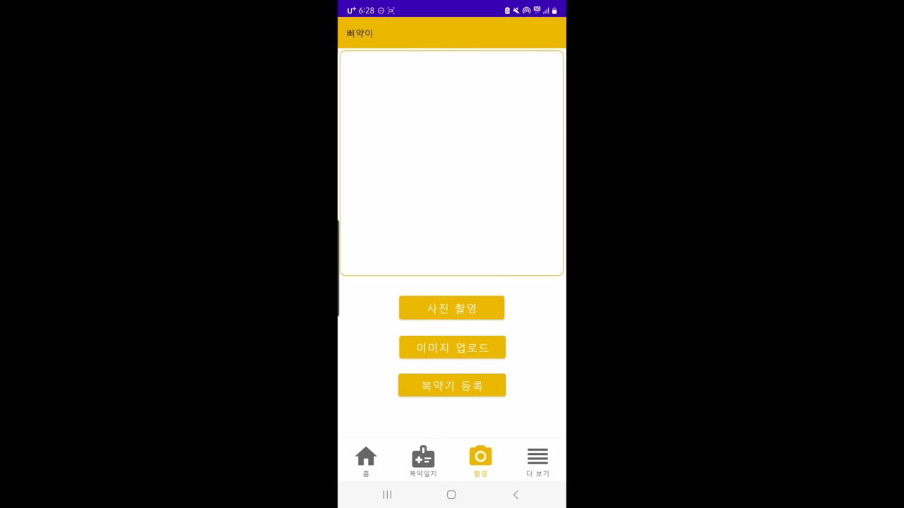
5.
시연 영상

Slide 17
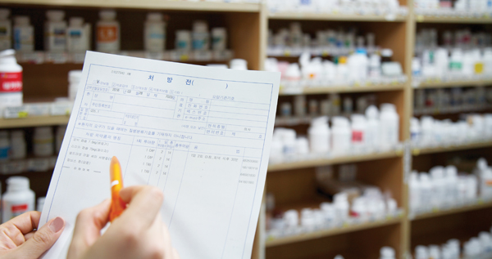
. .
. .
. .
. .
For a healthy world
스마트 복약 도우미
삐약이

